Slide 1
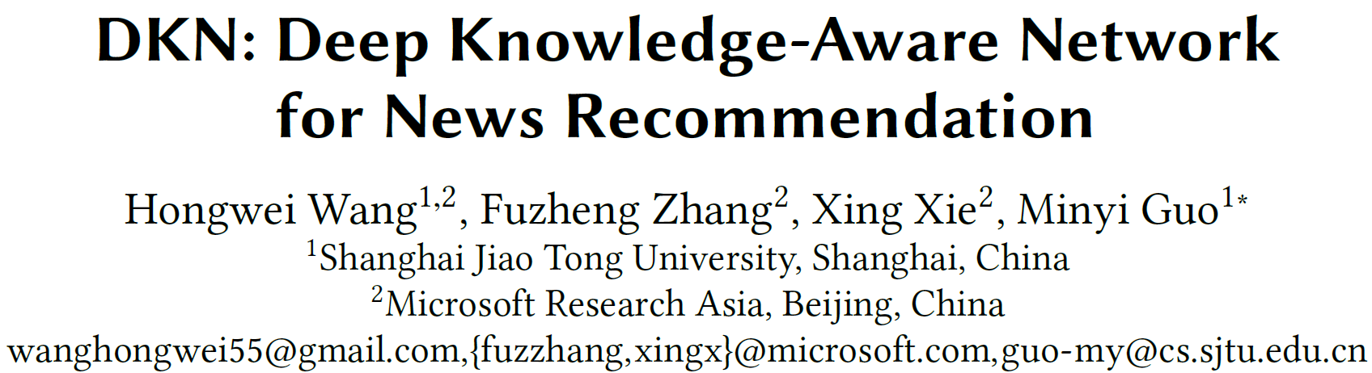
Notes:
传统的新闻推荐算法仅仅从语义层对新闻进行表示学习，没有完全利用知识层面的联系，这篇论文的作者将知识图谱和神经网络融合，同时还加入了注意力网络，来进行用户新闻推荐。

Slide 2
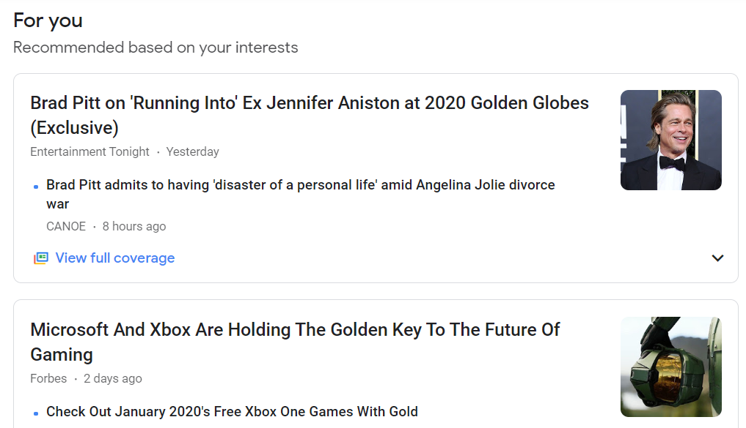
Potential Applications

Slide 3
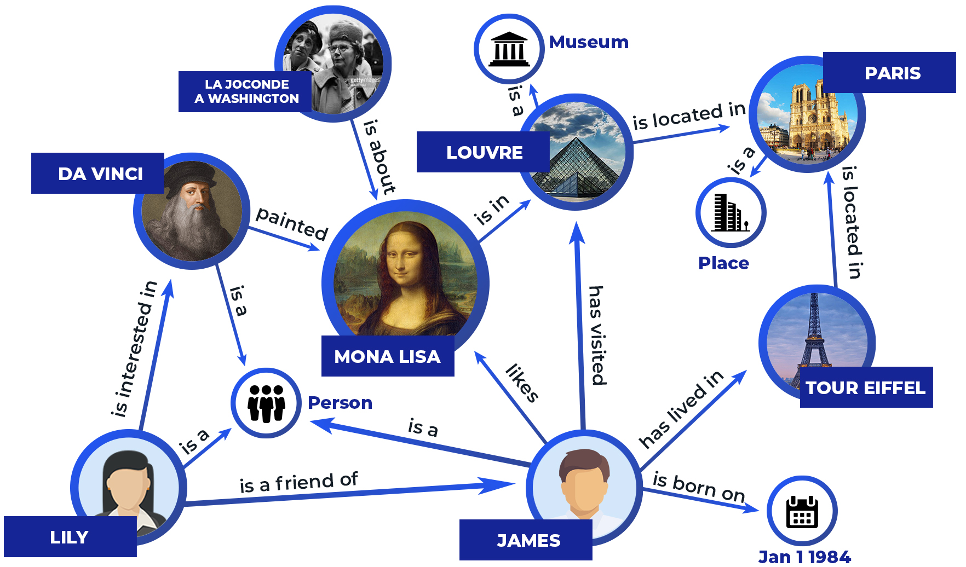
Preliminaries - Knowledge Graph Embedding
Notes:
知识图谱就是用来发现词和词之间的联系，最终确定用户想要搜索的内容。
一个知识图谱由大量的结点以及节点之间的边组成，其中节点代表实体，边代表节点之间的关系，可以看作是许多三元组（head, relation, tail）构成的一个集合。

Slide 4
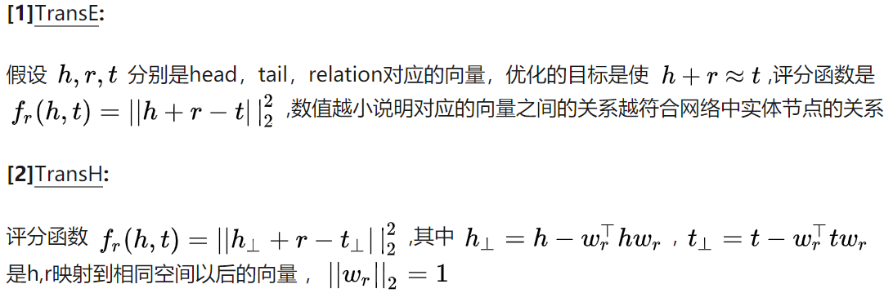
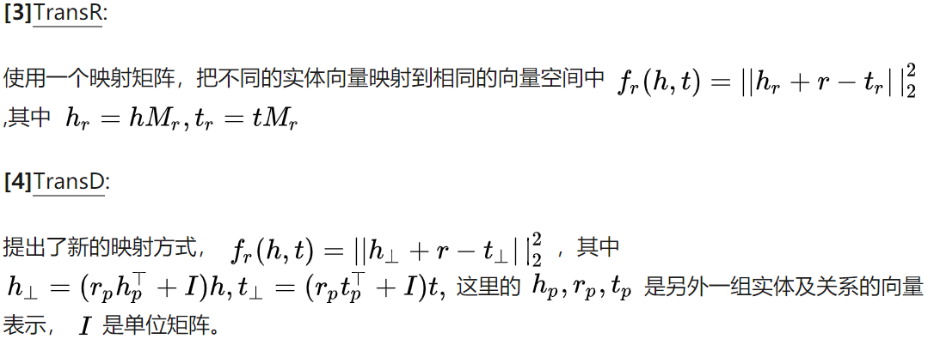
Preliminaries - Knowledge Graph Embedding
Notes:
知识图谱的嵌入就是用一个低维的向量来表示节点，保证这个向量包含节点间的关系和网络的结构信息还有节点之间的相似程度。作者对目前主流的嵌入的表示方法做了总结。各有不同的适用场景，比如第一个适用于一对一，第二个是用于一对多或多对一。论文在后面也做了横向比较。

Slide 5
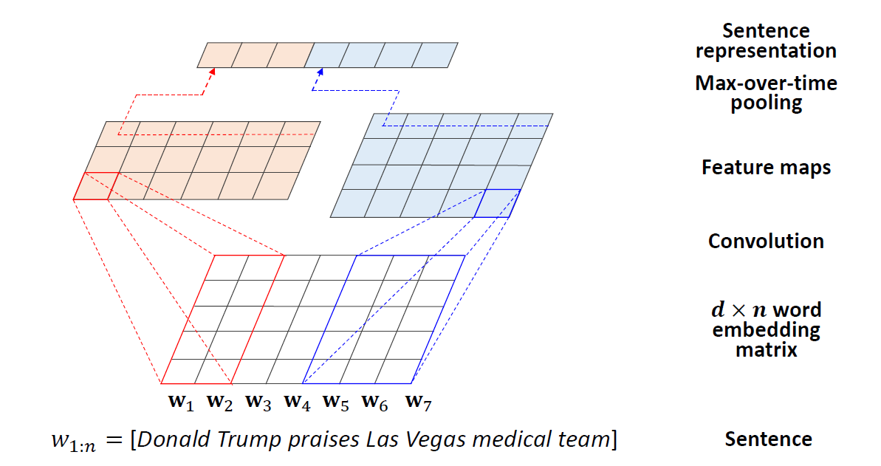



Preliminaries - CNN for Sentence Representation Learning
Notes:
图中显示了Kim CNN的架构。
一个标题（图）
词的词向量组成的二维矩阵作为句子的原始输入，特征ci经过一层卷积运算（图）。
其中h是一个卷积滤波器。再将滤波器应用到字嵌入矩阵中的每个可能位置之后，就可以得到一个特征映射（图）。
然后，在特征映射c上使用max-over-time pooling操作来识别最有意义的特征，(图)。得到句子向量。
另外在本文中还使用了不同大小的卷积核得到多组不同的向量。

Slide 6
Task
候选新闻的标题
DKN
75%
浏览历史

Slide 7


Task
DKN
75%
浏览历史

Slide 8
Motivation
News articles are highly time-sensitive and their relevance expires quickly within a short period
People are topic-sensitive in news reading as they are usually interested in multiple specific news categories
Highly condensed and comprised of a large amount of knowledge entities and common sense
Notes:
第一，不同于电影，餐馆等产品的推荐，新闻具有很强的时效性，它们的相关性很快就会在短时间内失效。 过时的新闻经常被较新的新闻所取代。 一个好的新闻推荐算法应该能随用户的兴趣的改变做出相应的变化。
第二，用户在阅读新闻的时候是带有明显的倾向性的，一般一个用户阅读过的文章会属于某些特定的主题，如何利用用户的阅读历史记录去预测其对于候选文章的兴趣是新闻推荐系统的关键 。
第三，新闻文本的特点是语言高度浓缩，并且包含有很多知识实体与常识。用户极有可能选择阅读与曾经看过的文章具有紧密的知识层面的关联的文章。但是以往的模型却较少考虑新闻包含的外部知识，仅仅从语义层面进行表示学习，没有充分挖掘新闻文本在知识层面的联系。
为解决上述问题，本文提出了DKN模型。首先使用一种融合了知识的卷积神经网络KCNN(knowledge-aware convolutional neural network)，将新闻的语义表示与知识表示融合起来形成新的embedding表示，再建立从用户的新闻点击历史到候选新闻的attention机制，选出得分较高的新闻推荐给用户。

Slide 9
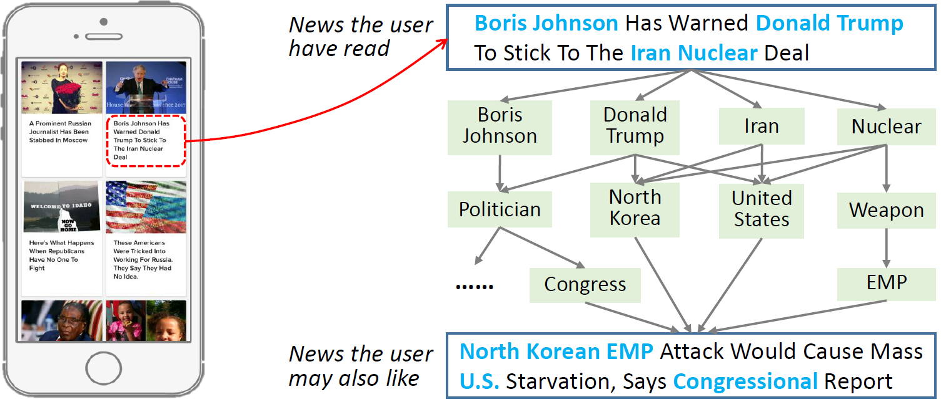
Motivation

Slide 10
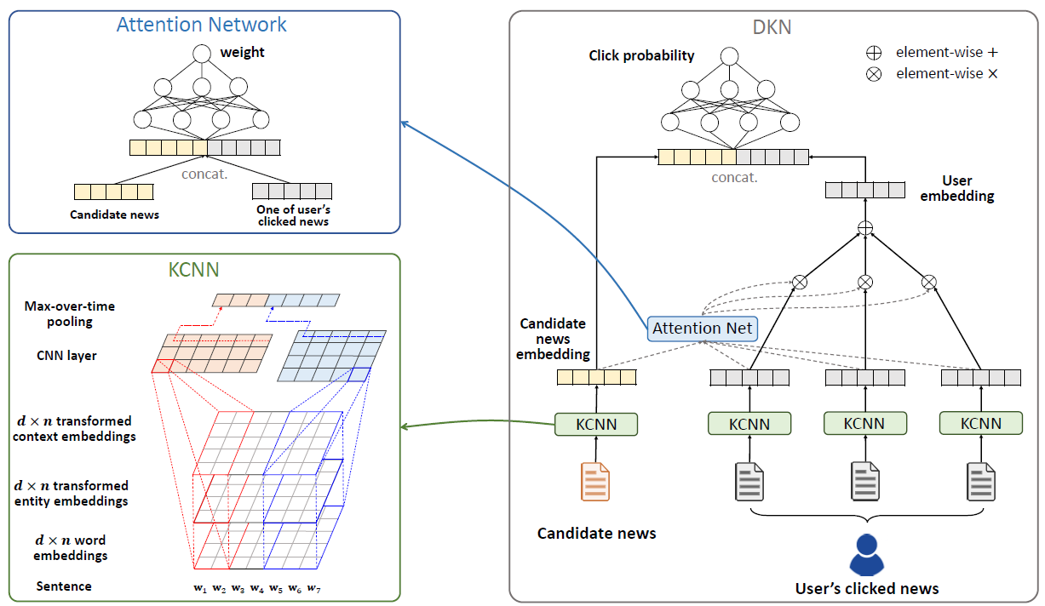
Method - DKN Framework
Notes:
这张图就是DKN的框架图。右下角是输入，用一条候选信息和用户的点击历史作为输入。对于每一条新闻的标题和每一条用户点击过的新闻标题，都使用一个专门设计的KCNN来提取特征。
KCNN是传统CNN的扩展，他加入了实体嵌入层和上下文嵌入层。通过KCNN，得到了一组用户点击历史的嵌入向量。
上面加了一个attention层，使用注意力网络，自动地将候选新闻匹配到其点击的每一条新闻，对每一条历史新闻分配不同的权重，通过历史新闻和候选新闻的匹配程度分配不同的权重。
在顶层拼接两部分向量之后，也就是将候选新闻的特征和用户浏览过的新闻的特征，串联到深度神经网络(deep neural network, DNN)中，用DNN计算用户点击此新闻的概率，选出得分较高的新闻推荐给用户。

Slide 11
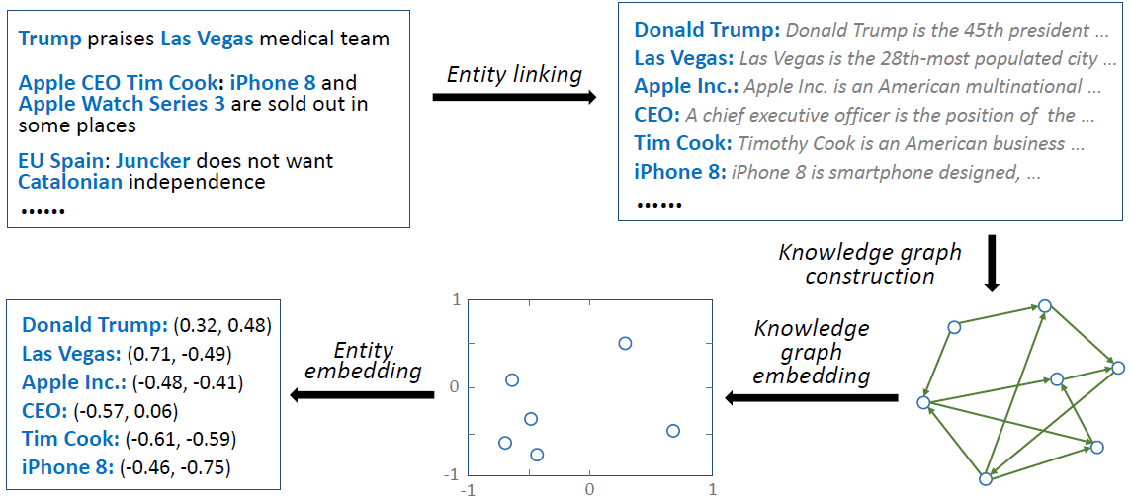
Method - Knowledge Distillation
Notes:
知识提取，包含四个步骤。
第一，通过将新闻标题中提取出的关键字与知识图谱中的预定义实体相关联来消除歧义。
第二，根据已有知识图谱，从原始知识图谱中把所有与文中的实体的链接邻近的的所有实体都扩展到该子图中来。
第三，构建好知识子图以后，利用知识图谱嵌入技术得到每个实体的向量。可以利用TransE、TransH、TransR、TransD等多种知识图嵌入方法进行实体表示学习。
第四，根据实体向量得到对应单词的词向量。在DKN框架中，将学到的实体嵌入作为KCNN的输入。

Slide 12
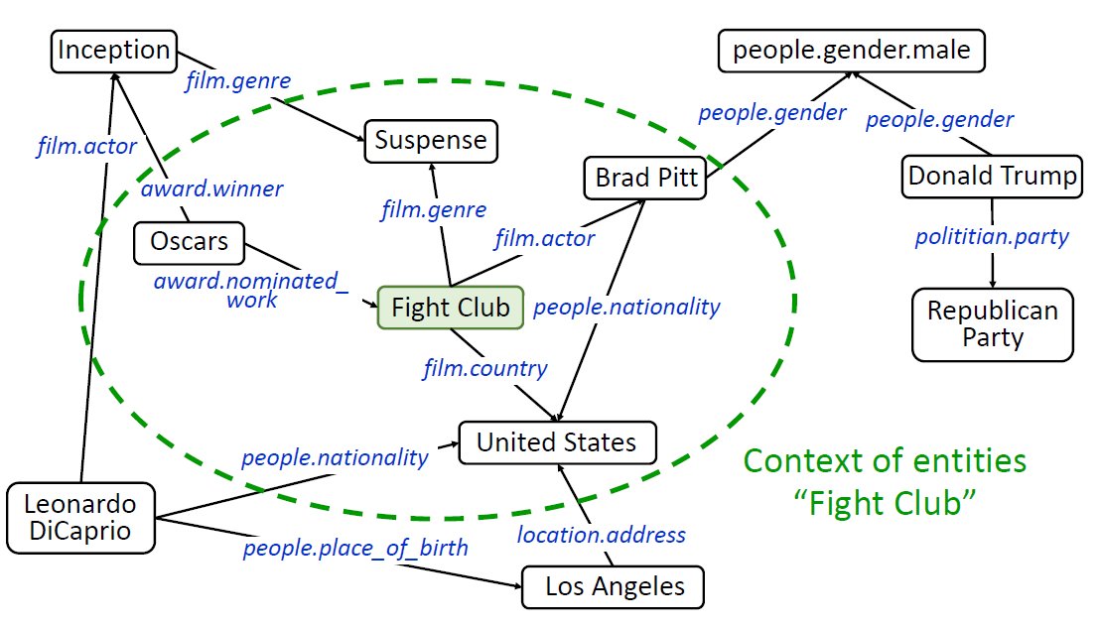
Method - Knowledge Distillation
Notes:
这张图演示了一个上下文示例。除了使用搏击俱乐部本身的嵌入来代表实体，我们还包括它的上下文，如悬念(类型)、布拉德·皮特(演员)、美国(国家)和奥斯卡(奖项)作为它的标识符。

Slide 13



Method - Knowledge-aware CNN
Notes:
获得了标题中单词和对应实体的向量之后，不是简单地把所有的向量拼接起来以后输入给CNN，本文使用的是多通道和词-实体对齐的KCNN。
具体做法是先把实体的向量（图），和实体上下文向量（图），和语义的向量映射到一个空间里，组成三个信道。矩阵对齐叠加可以得到多通道的词表示W（图）。
获得了多通道的词表示之后，再用CNN进行处理获取新闻标题的表示（图）。其中m是卷积核的个数。

Slide 14
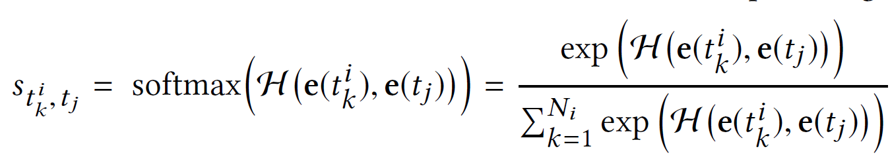
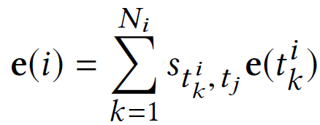

Method - Attention-based User Interest Extraction
Notes:
不能直接把用户点击的新闻标题的实体嵌入加在一起取平均值，而是计算候选文档对于用户每篇点击文档的attention，再做加权求和。
具体来说就是输入两个新闻，历史新闻和候选新闻，输出的是影响的权重。如果这两条新闻关联性比较强的话，就分配更大的权重（图）。
每一条点击过的新闻的权重做一个求和（图）。
用户i 的权重求和e(i)和候选新闻e(tj), 用户i点击新闻tj的概率用另外一个DNN来计算（图）。

Slide 15
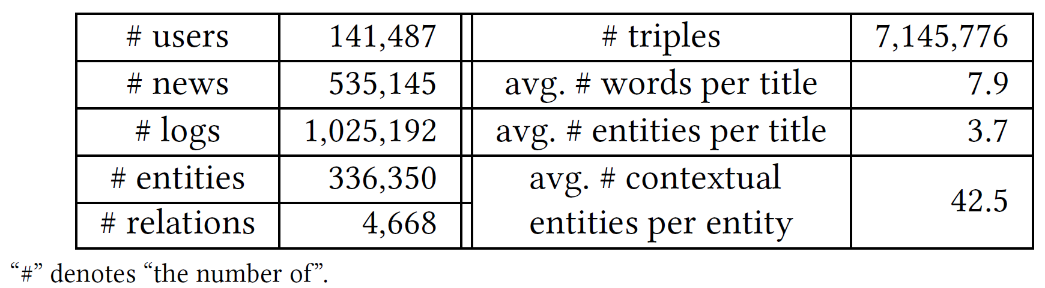
Experiments
Notes:
本文的数据来自bing新闻的用户点击日志，包含用户id，新闻url，新闻标题，点击与否（0未点击，1点击）。搜集了2016年10月16日到2017年7月11号的数据作为训练集。2017年7月12号到8月11日的数据作为测试集合。使用的知识图谱数据是Microsoft Satori。以下是一些基本的统计数据以及分布。并提取了可信度大于0.8的三元组。

Slide 16
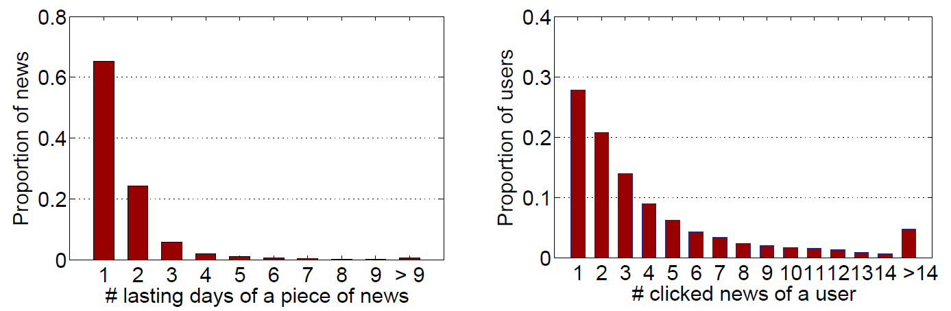
Experiments

Slide 17
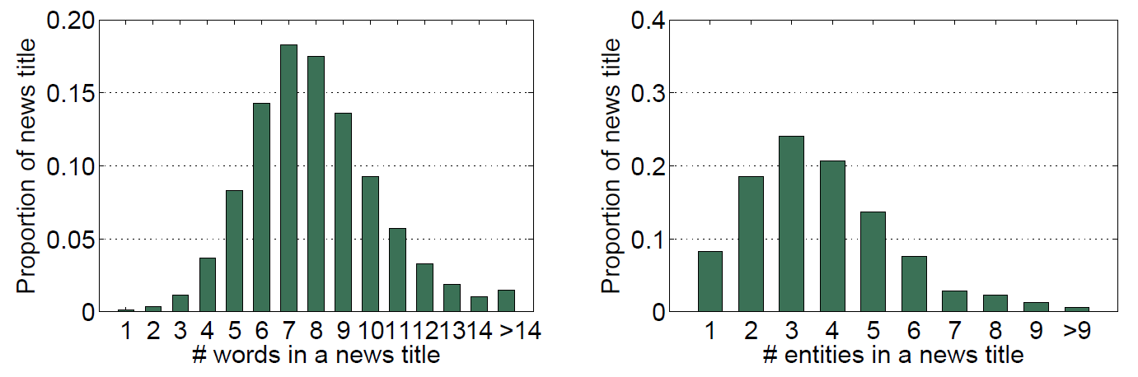
Experiments

Slide 18
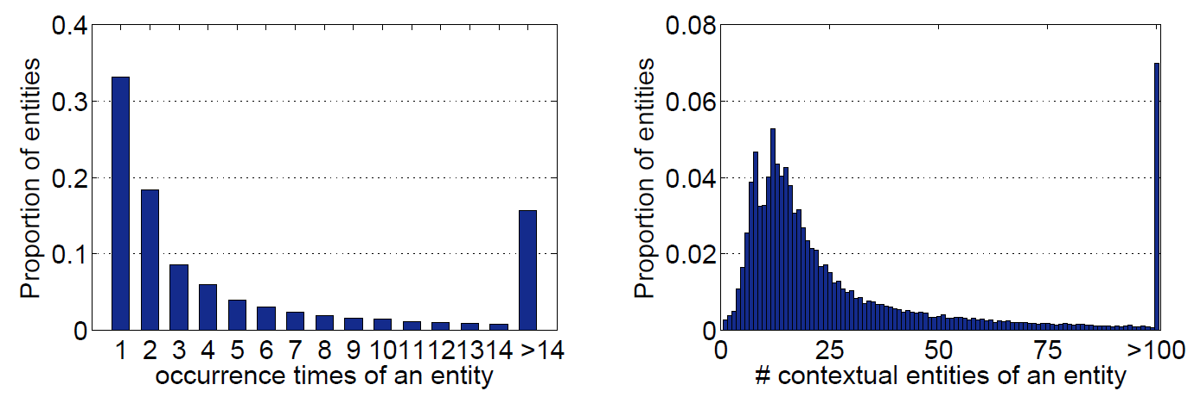
Experiments

Slide 19
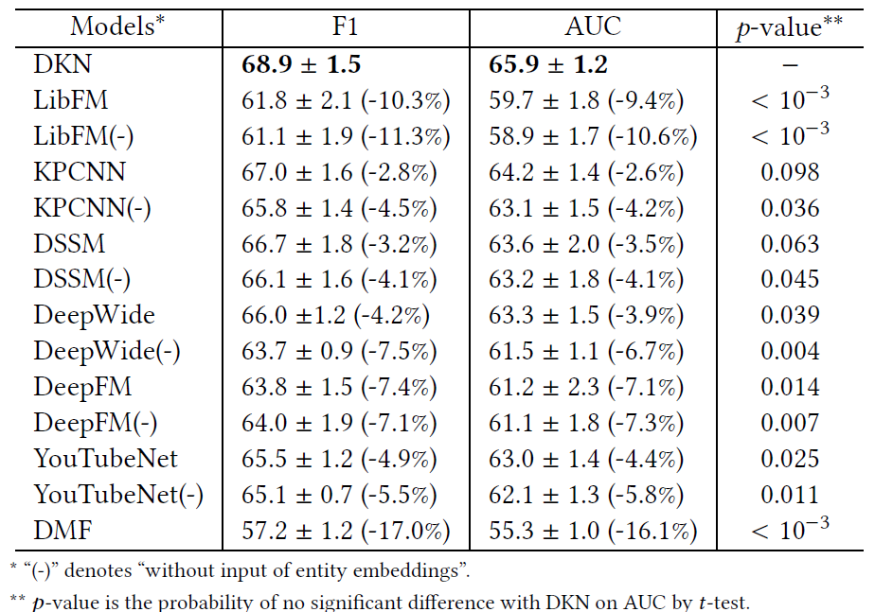
Results
Notes:
从图上看到，DKN在F1-score和AUC两个指标上，都超过了作为baseline的LibFM，DeepFM，DSSM等模型。

Slide 20
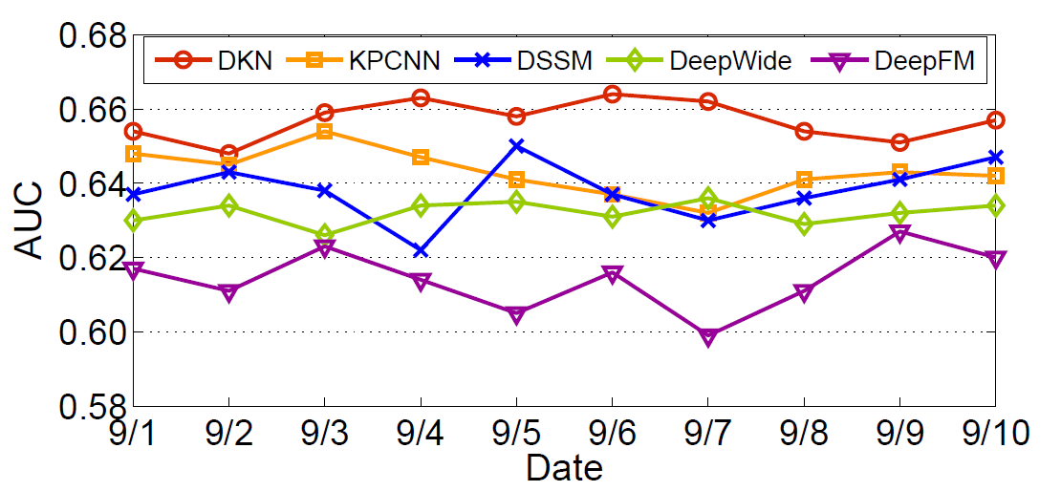
Results

Slide 21
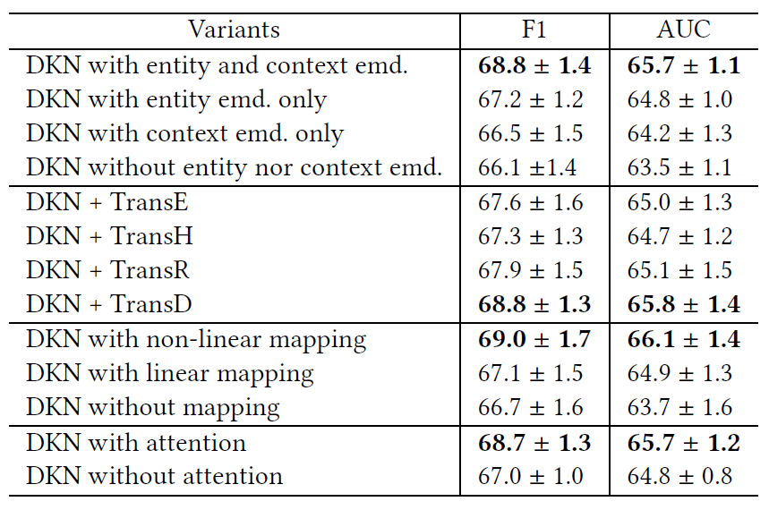
Results
Notes:
针对DKN不同的配置，作者也做了对比实验：在对DKN的变体所做的对比试验中，发现TranseD效果最好。

Slide 22
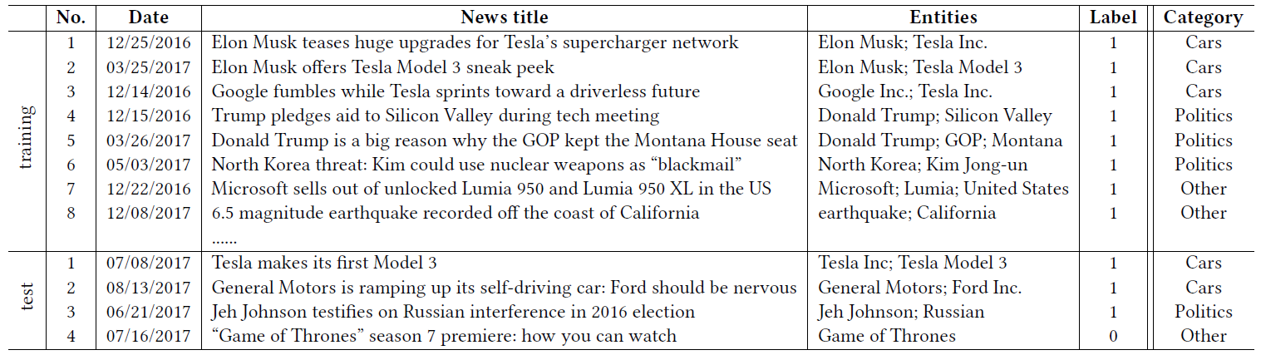
Results
Notes:
作者使用全部的训练数据来训练DKN的全特征和没有实体或上下文嵌入的DKN，然后将该用户的每一对可能的训练日志和测试日志提供给这两个经过训练的模型，并获得它们的注意网络的输出值。结果如图7所示，较深的蓝色表示更大的注意力值。

Slide 23
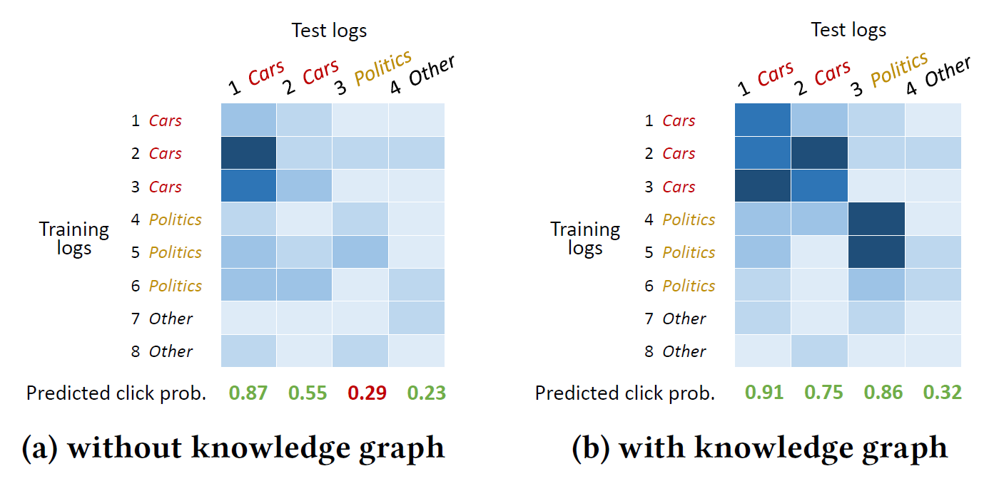
Results
Notes:
从图7（a）中可以观察到，测试日志中的第一个标题与训练日志中的“Cars”有很高的注意力值，因为它们有相同的单词“Tesla”，但是第二个标题的结果不太令人满意，因为第二个标题与训练集中的任何标题，包括第1-3号，没有明确的词汇相似性。在测试日志的第三个标题中，情况类似。相比之下，在图7（b）中，我们看到注意网络精确地捕捉了两个类别“Cars”和“Politics”之间的关联性。这是因为在知识图谱中，“General Motors”和“Ford Inc.”与“Tesla Inc.”和“Elon Musk”分享了大量的上下文。

Slide 24
Contributions
DKN is a content-based deep model for clickthrough rate prediction that are suitable for highly time-sensitive news.
KCNN module
DKN uses an attention module to dynamically calculate a user s aggregated historical representation
Notes:
本文提出了一种基于知识图表示的深度知识感知网络DKN。DKN解决了新闻推荐中的三大挑战：
1)DKN是一种基于内容的深度点击率预测模型，适用于高度时间敏感的新闻。
2)在新闻内容中利用知识实体和常识,设计了DKN中的KCNN模块,共同学习新闻的语义层和知识层表示。
3) DKN使用attention机制来动态地学习用户历史点击的表示。
作者认为，以后怎样更充分地利用知识实体嵌入和注意力网络提升效果是一个重要的研究方向，值得人们探究。

